Slide 1
Image Dot
Luis Dhungana I3BB

Slide 2
Indice
Richiesta
Funzionalità
Obbiettivi
Progettazione
Use Case
Diagramma di Flusso
Interfacce
Implementazione
Sviluppi futuri
Conclusione

Slide 3
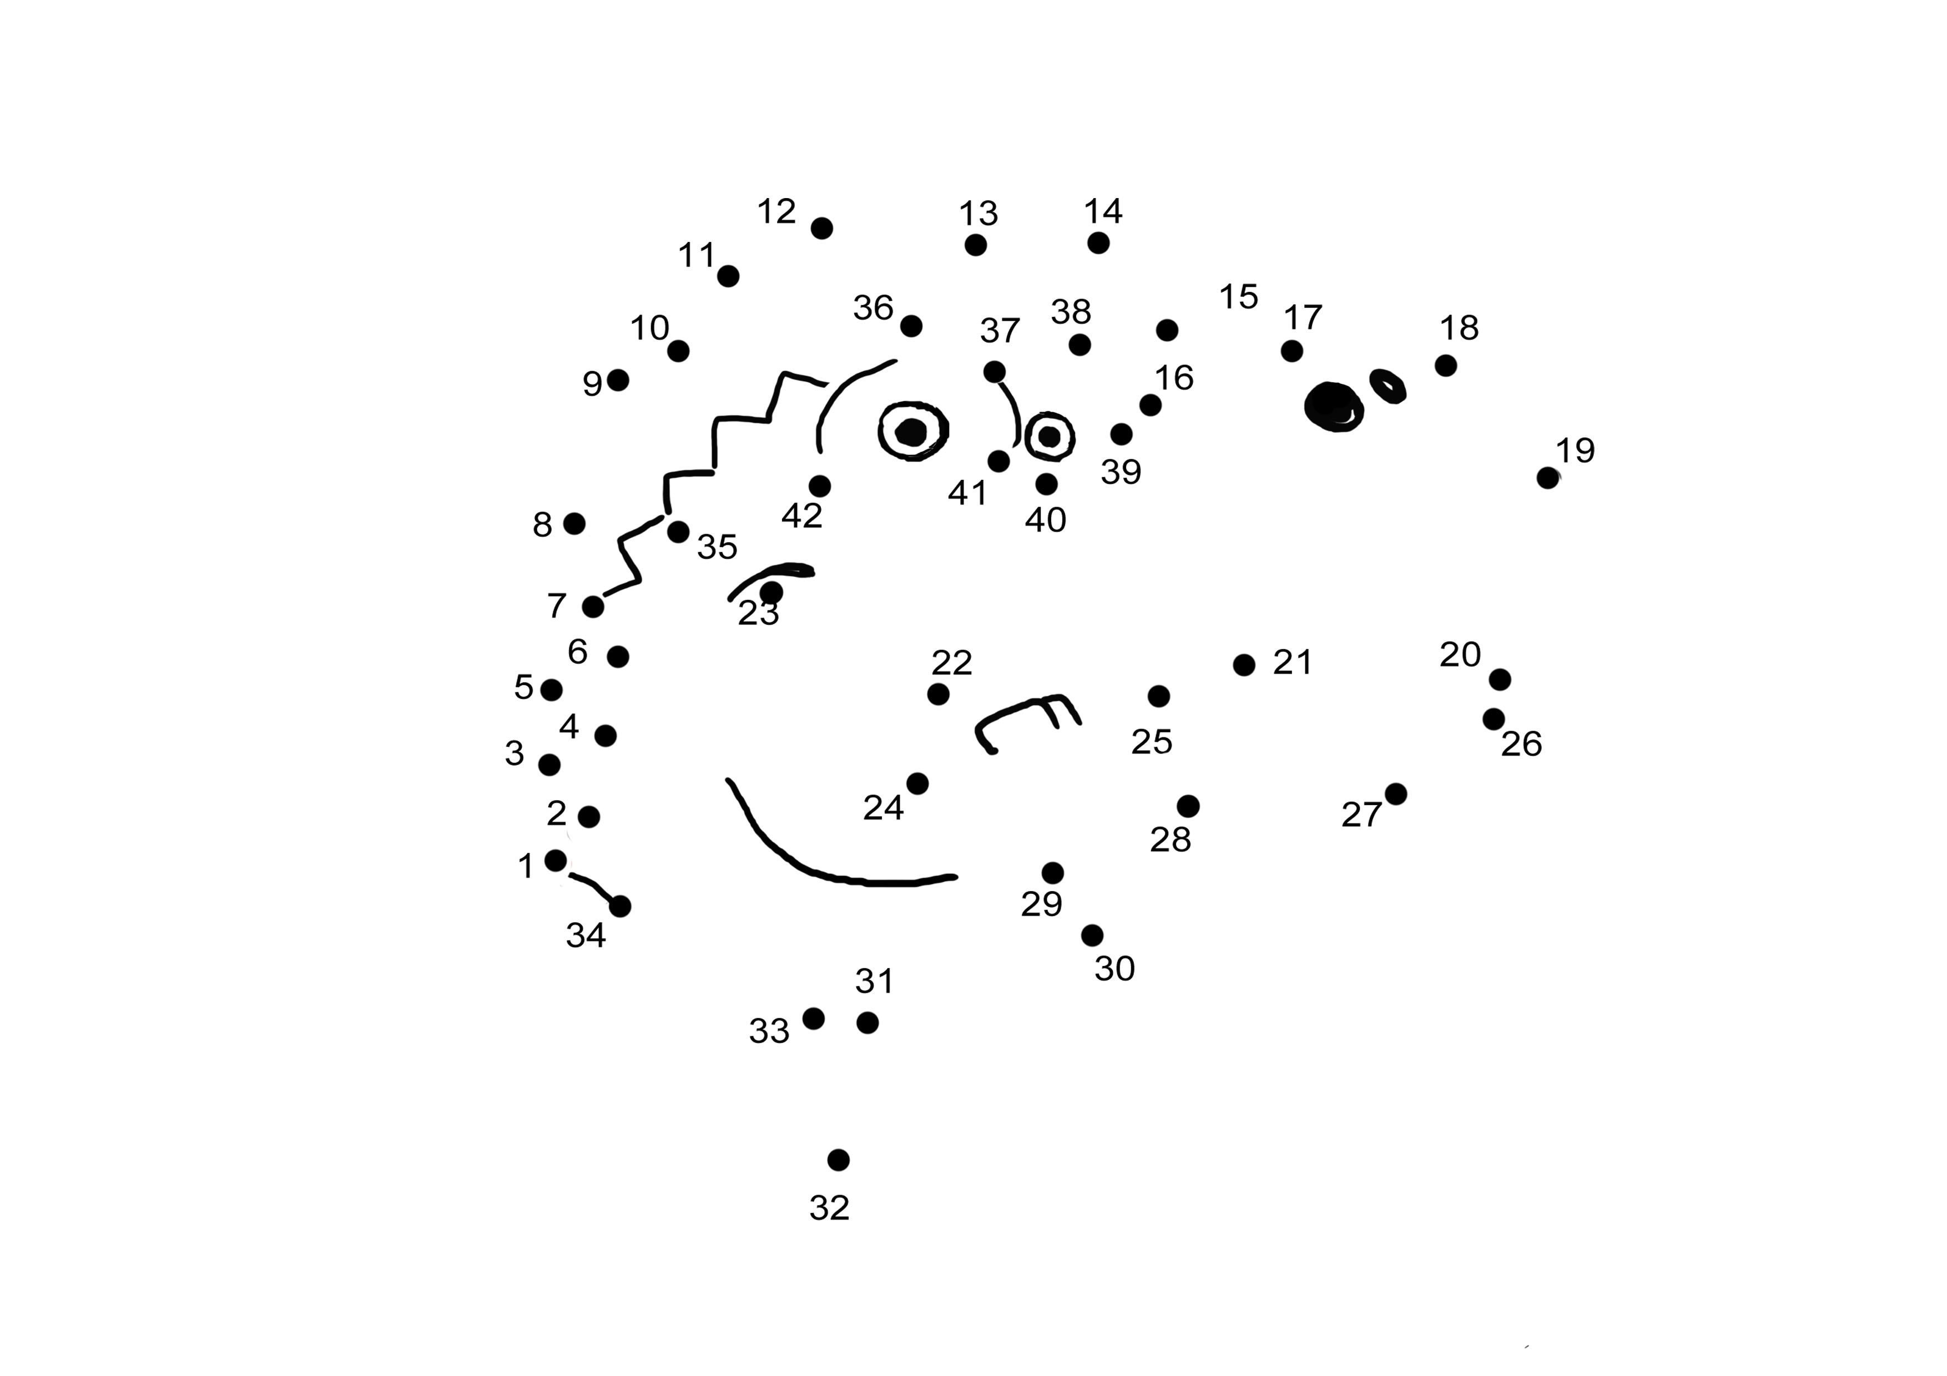
Richiesta
Sviluppare un applicativo per creare immagini puntinate per il gioco Unisci i puntini
Linguaggio scelto:
Javascript

Slide 4
Funzionalità
Caricare un immagine
Disegnare sull’immagine
Puntini
Line
Rettangoli
Cerchi
Esportare l’immagine puntinata
Ridimensionamento
Eventuale soluzione

Slide 5
Obbiettivi
Allenare la programmazione in Javascript
Imparare ad utilizzare Canvas HTML
Imparare a gestire un progetto

Slide 6
Progettazione

Slide 7
Progettazione

Slide 8
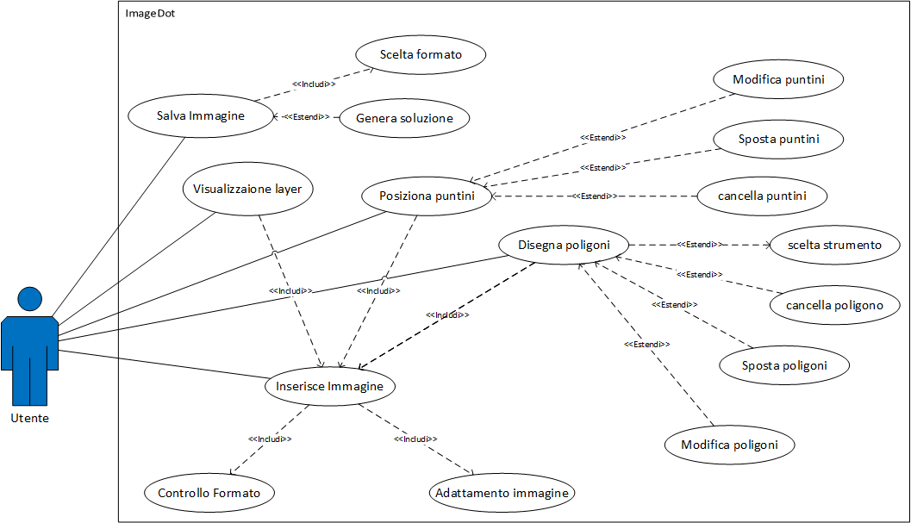
Use Case

Slide 9
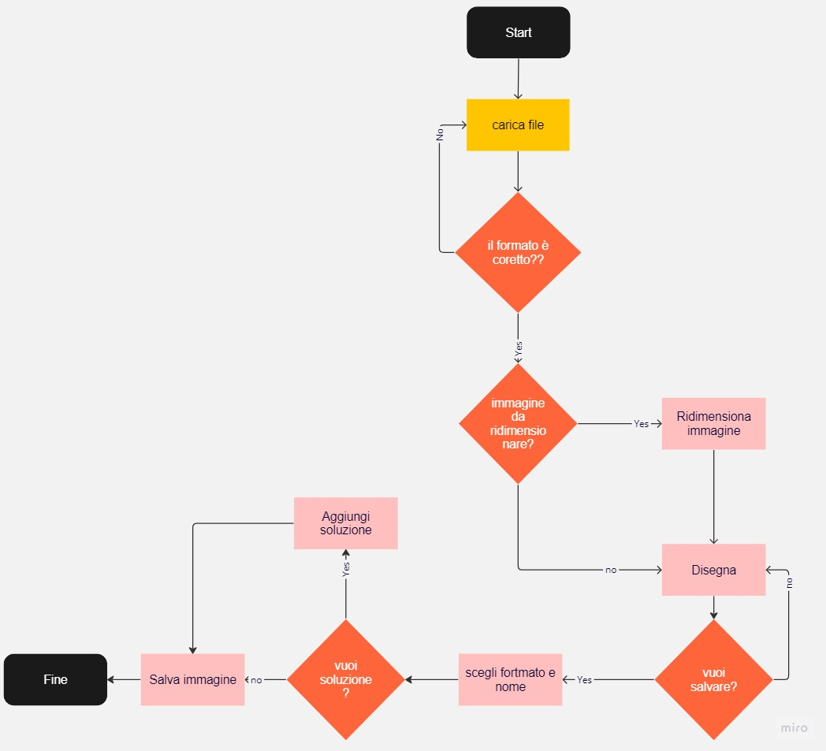
Diagramma di Flusso

Slide 10
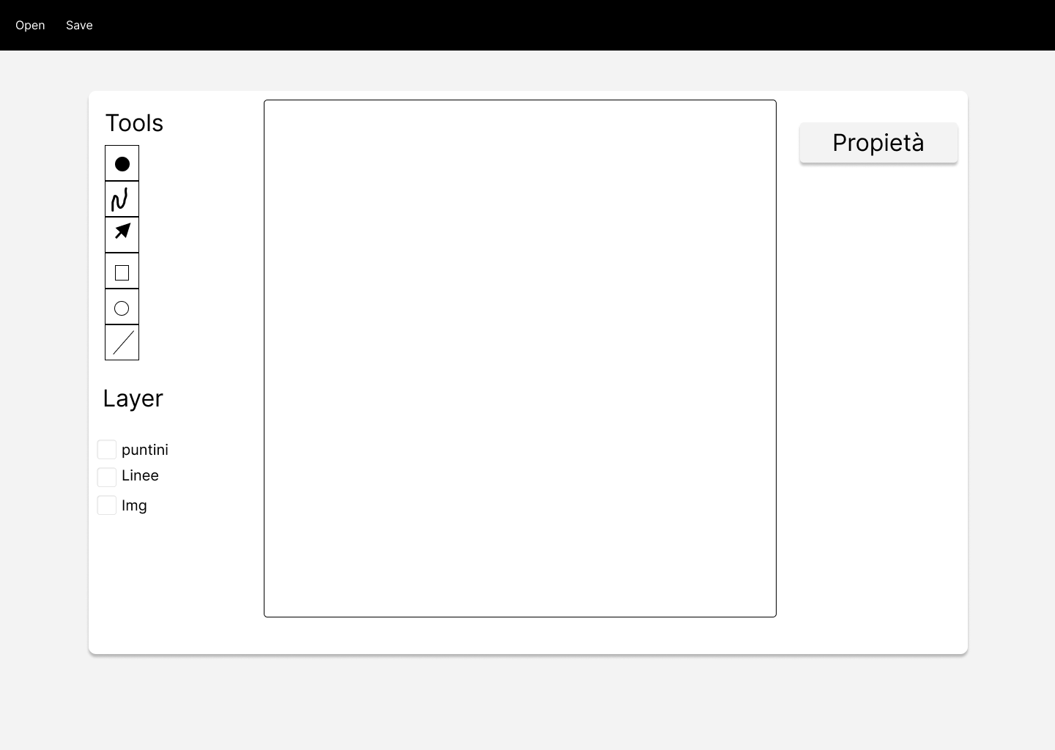
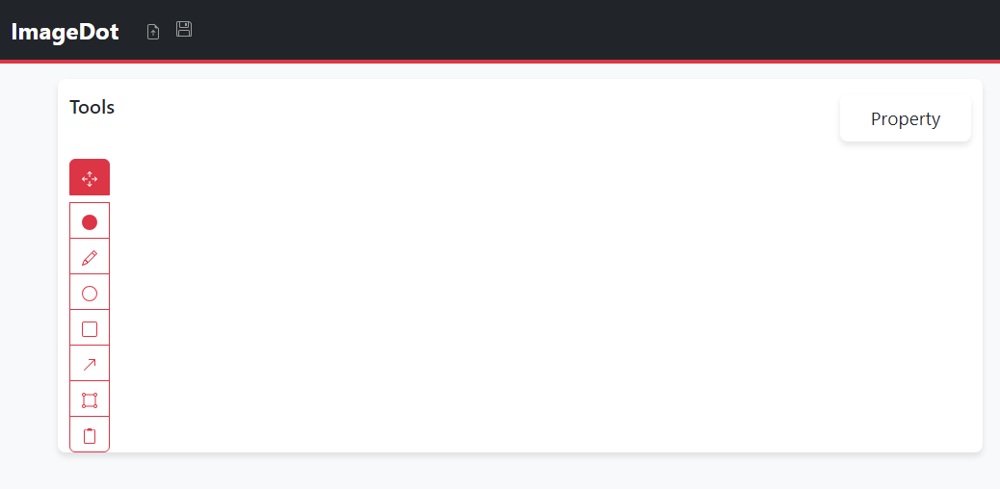
Interfacce
Design Iniziale
Design Finale

Slide 11
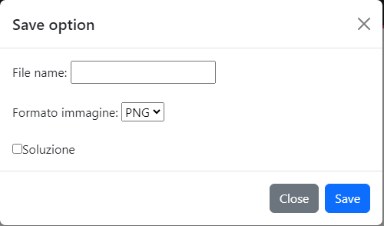
Interfacce
Save

Slide 12
Sviluppi futuri
Mappatura automatica
Aggiungere nuovi strumenti di lavoro
Creazione pagina log-in
Aggiungere Salvataggio in Browser
Risoluzione di possibili bug

Slide 13
Conclusioni
Soddisfatto→ migliorabile
Imparato ad usare canvas
Consolidate le conoscenze di programmazione in Javascript
Imparato a gestire un progetto
Progetto utile→ progetti già esistenti→ design vecchi e utilizzo poco intuitivo

